Slide 1

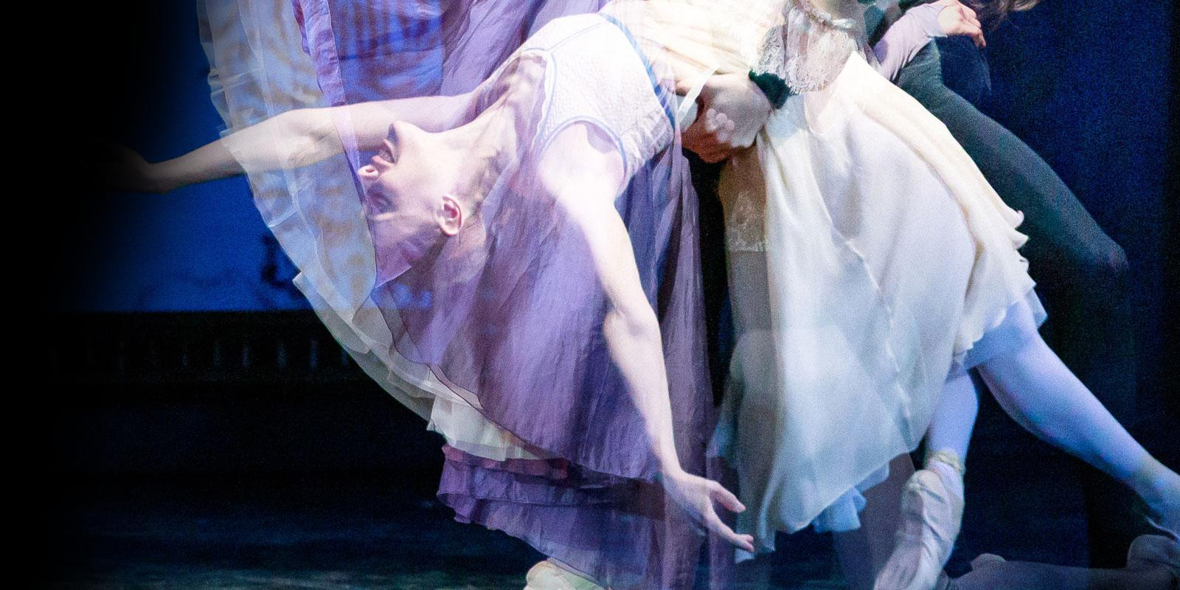
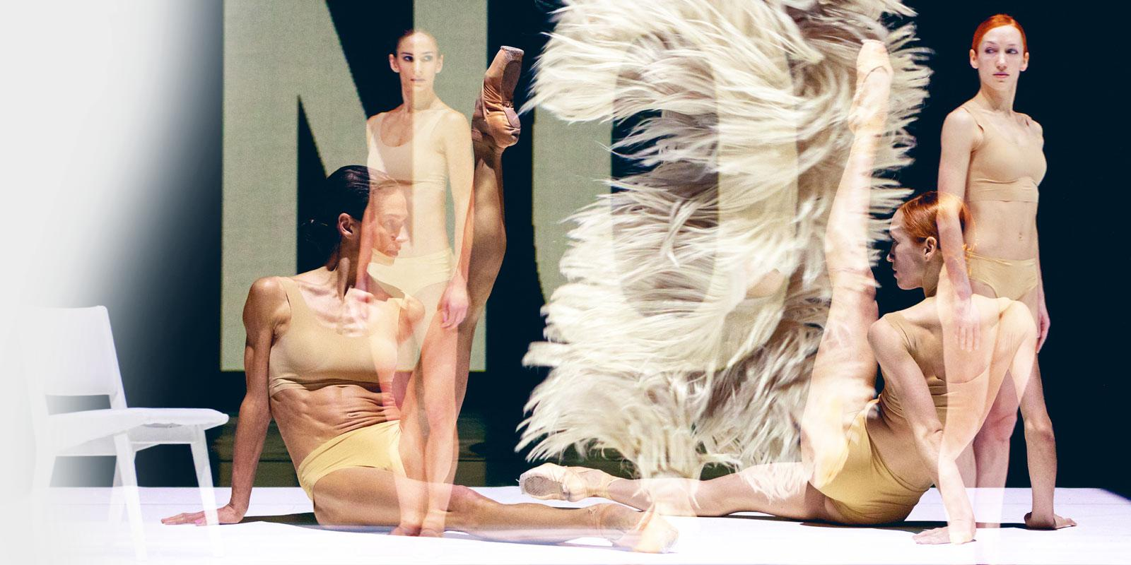

Onegin

Slide 2
厌倦了城市生活的年轻贵族尤金·奥涅金似乎完全专注于自我，他和他的朋友伦斯基一起前往乡下看望他的未婚妻奥尔加。在 Larina 一家田园诗般的世界里，他遇到了害羞的 Tatjana，她全神贯注于读书。年轻漂亮的姑娘瞬间爱上了他，并写信向他表白。但奥涅金拒绝承认并撕毁了她眼前的信件。奥涅金的拒绝让塔佳娜深感沮丧，伦斯基在与未婚妻奥尔加的喧闹舞蹈中激怒了他，最终向他的朋友发起决斗。时隔多年，儒雅的奥涅金在大庭广众之下再次遇见成熟的塔蒂亚娜，后来成为格雷明王子的妻子。潮流正在转变。
编舞家约翰·克兰科将普希金的诗歌小说改编为叙事芭蕾舞剧，创造了20世纪芭蕾舞史上的杰作之一。约翰·克兰科 (John Cranko) 凭借对潜意识敏感度无与伦比的感受，以编舞和戏剧化的方式刻画在角色中，讲述了未实现的爱情的神话。音乐基于彼得·柴可夫斯基 (Peter I. Tchaikovsky) 的作品，但没有使用他的 ONEGIN 歌剧中的一个小节。
Choreographie und Inszenierung: John Cranko
Bühne und Kostüm: Elisabeth Dalton
Einstudierung: Reid Anderson
Musikalische Leitung: Jonathan Stockhammer
Staatskapelle Berlin
.
Solist:innen und Corps de ballet des Staatsballetts Berlin
约翰·克兰科
出生于南非。他主要在开普敦大学接受舞蹈训练，1942 年，他还为斯特拉文斯基的《士兵的故事》组曲编排了他的第一部芭蕾舞剧。1946 年，他在伦敦萨德勒威尔斯学校继续学习，不久后成为萨德勒威尔斯芭蕾舞团（即后来的皇家芭蕾舞团）的成员。1947 年，克兰科为德彪西的儿童乐园编舞引起了不小的轰动。从 1949 年开始，他开始了专门的编舞生涯，创作了极其成功的作品——主要是为萨德勒的威尔斯芭蕾舞团创作的。1957 年，他首次为皇家芭蕾舞团首演全长英国芭蕾舞剧 THE PAGODA PRINCE。
1961 年，时任符腾堡州剧院总经理的沃尔特·埃里希·舍费尔 (Walter Erich Schäfer) 任命约翰·克兰科 (John Cranko) 为斯图加特芭蕾舞团的导演。同年，他创建了 KATALYSE。斯图加特芭蕾舞的鼎盛时期始于约翰·克兰科 (John Cranko)。
一开始，Cranko 创作了一些小编舞，并在他周围聚集了一群舞者，包括 Birgit Keil、Marcia Haydée、Egon Madsen 和 Richard Cragun。1962 年 12 月，克兰科 (Cranko) 的《罗密欧与茱莉亚》(ROMEO UND JULIA) 首演，克兰科 (Cranko) 和整个剧团在世界名望上取得了突破。 随后是 JEU DE CARTES、OPUS 1和 INITIALS RBME ，以及叙事芭蕾舞剧 ONEGIN、SWAN LAKE、THE TAMING OF THE SHREW、CARMEN 或 POEME DE L'EXSTASE 和 SPUREN 。
1969 年，约翰·克兰科 (John Cranko) 在大都会歌剧院 (Metropolitan Opera) 的胜利演出季中，克兰科 (Cranko) 讲故事的天赋、清晰、戏剧性的结构以及他掌握双人舞艺术的非凡方式征服了纽约的观众。1973 年 6 月 26 日，约翰·克兰科 (John Cranko)在从成功的美国之旅返回的航班上意外死亡。

Slide 3
